Slide 1
WEB Bonaire
Duurzaam bedrijf op Bonaire

Slide 2
WEB Bonaire
Wie zijn wij?
Opgericht in 1963 en eigendom van het Openbaar Lichaam Bonaire (OLB)
Verantwoordelijk voor duurzame, betrouwbare en betaalbare levering van drinkwater en elektriciteit op Bonaire
En ook:
inzameling en zuivering van afvalwater en de levering van irrigatiewater
180 medewerkers

Slide 3
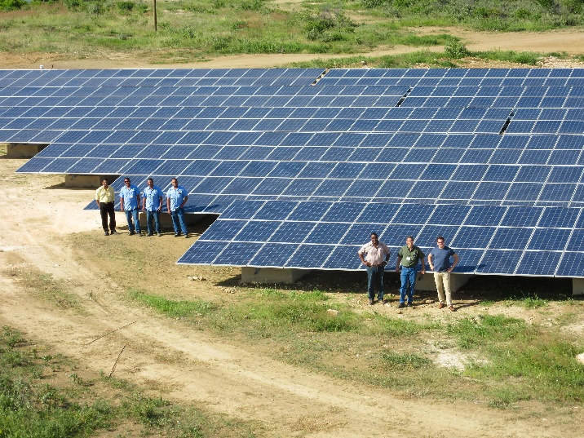
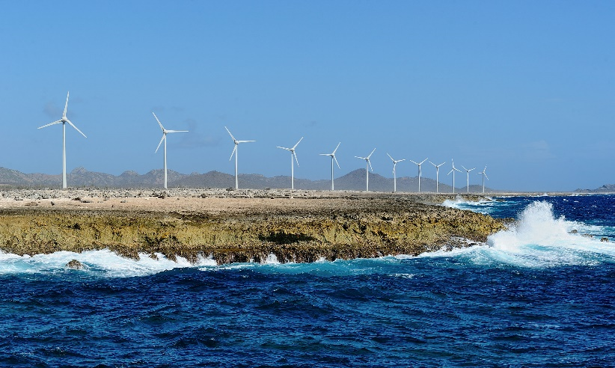
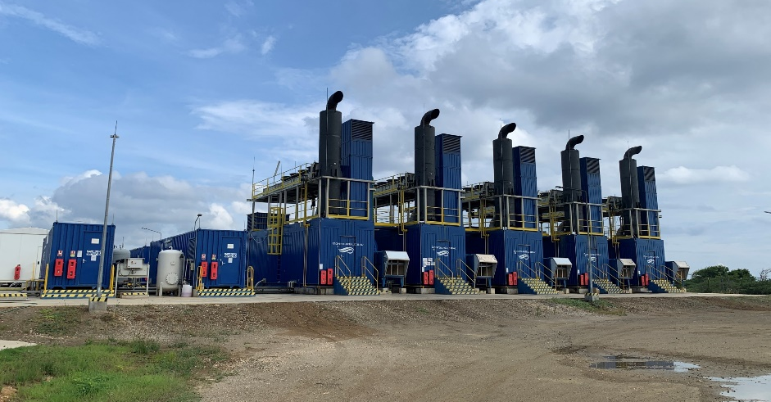
Elektriciteit
Zonne-energie
Windenergie
Diesel generatoren

Slide 4
Elektriciteit
Kengetallen
Verbruik 2023 = 152 GWh
Piekvraag 2023 = 24,5 MW
Totaal ruim 20 % opwek door
duurzame energiebronnen
Groei 15 % in 2023

Slide 5
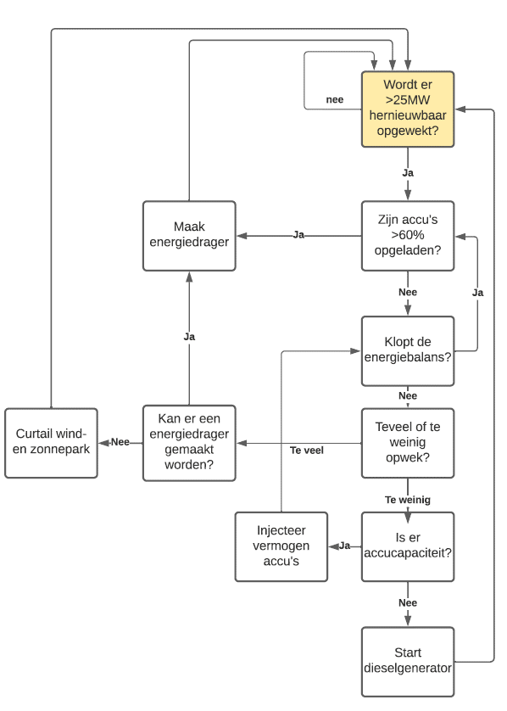
Elektriciteit
Verbruik
GEMS
Greensmith
Energy
Management
System,
Opwek
Opslag

Slide 6
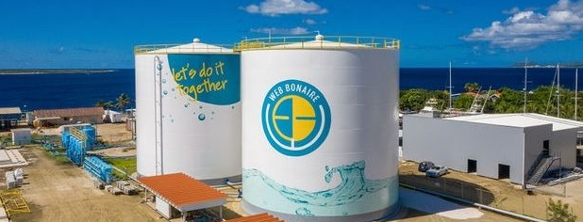
Water
Kengetallen
Productiecapaciteit = 9.600 m³ per dag, 9 productie units ‘skids’
Opslagcapaciteit = 30.500 m³, 10 watertanks ‘opslaglocaties’

Slide 7
Water
Rioolwater zuiveringsinstallatie en irrigatiewater
Zuivering
Rioolwater
max 2.800 m³ per dag
Irrigatiewater

Slide 8
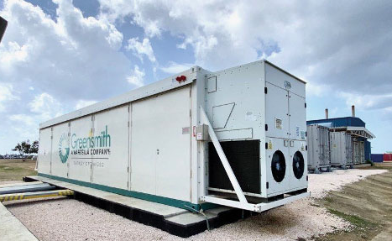
Toekomst
Waar willen wij naar toe?
Doel: 80% duurzaam in 2026
Zonne-energie
<1MW -> 6MW
Windenergie
10MW -> 24MW
Energieopslag
6MWh -> 14MWh

Slide 9
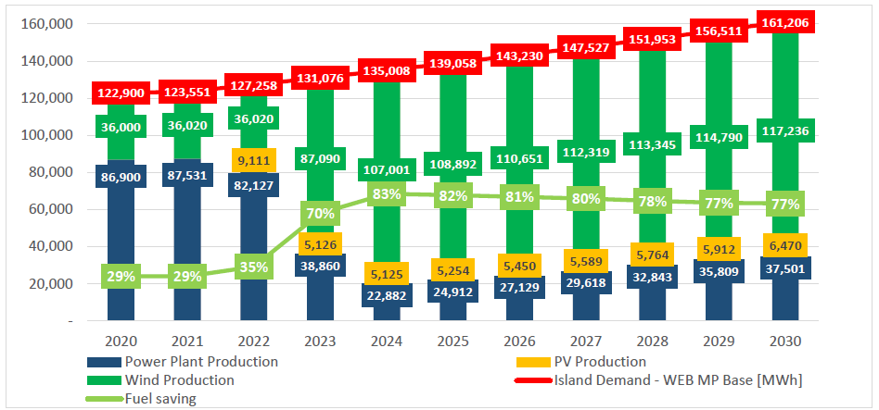
Toekomst
Hoe ziet dat er dan uit?

Slide 10
Toekomst
Waarom nog niet naar 100%?

Slide 11
Toekomst
De laatste 20%
fossiele opwek
Dual fuel: LPG & Waterstof

Slide 12
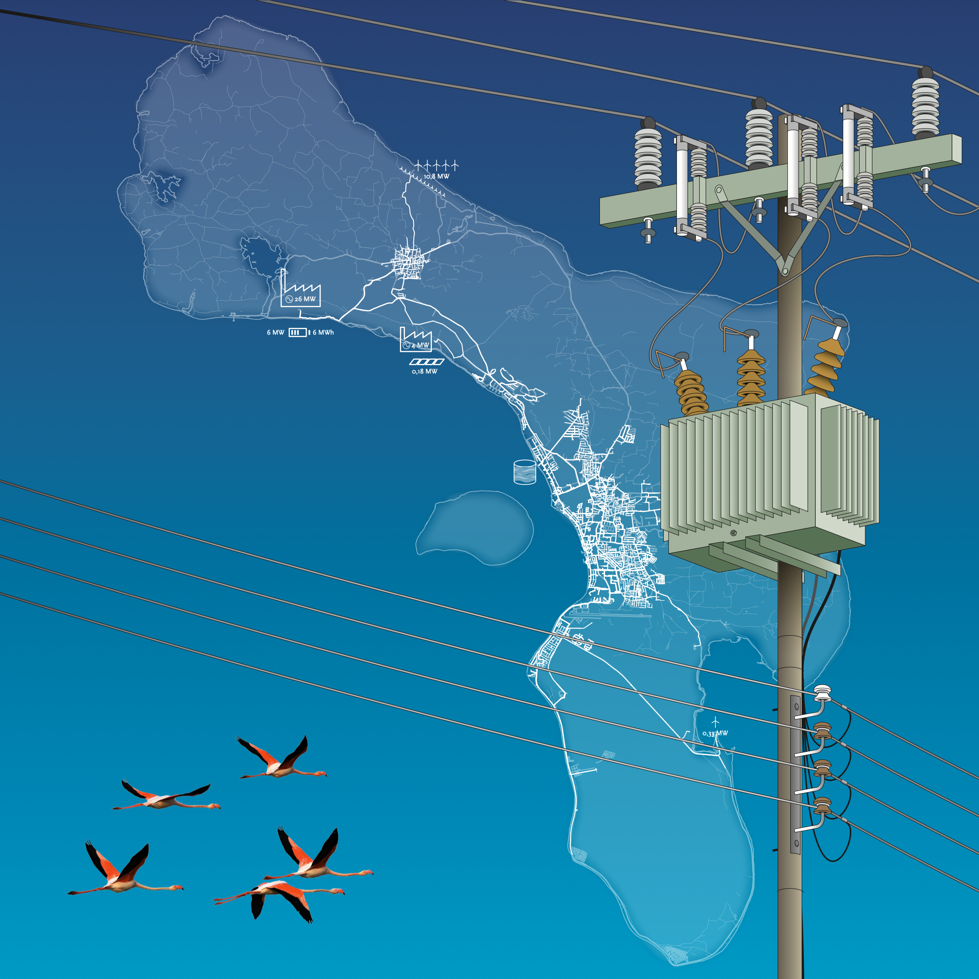
Uitdagingen genoeg voor de toekomst
Onderhoud bestaande assets
Groei managen
Net op orde houden

Slide 13
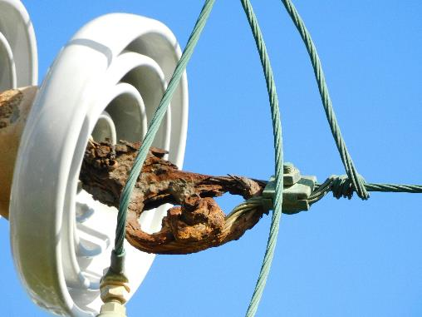
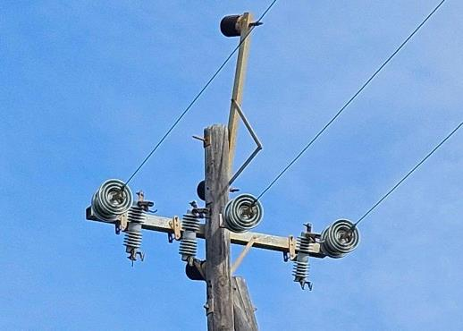
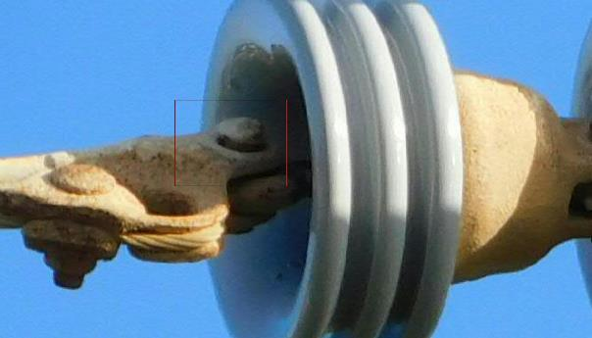
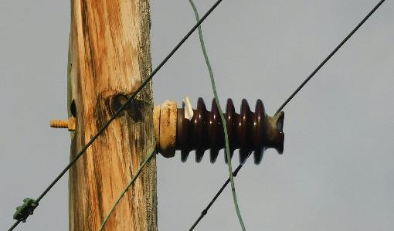
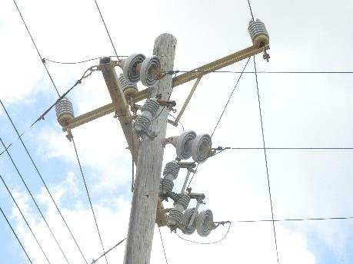
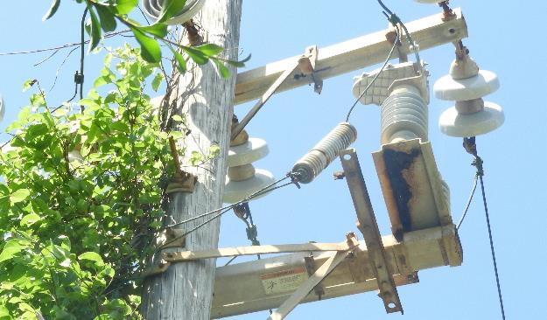
Waarom? Redelijk wat recente storingen in het MS Net

Slide 14
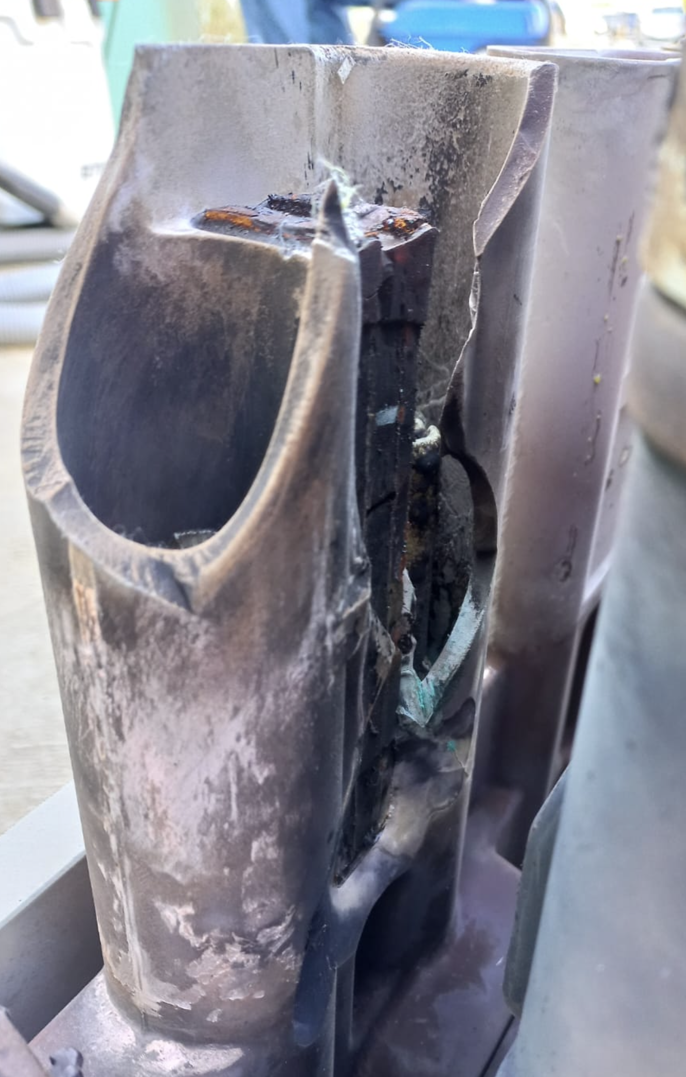
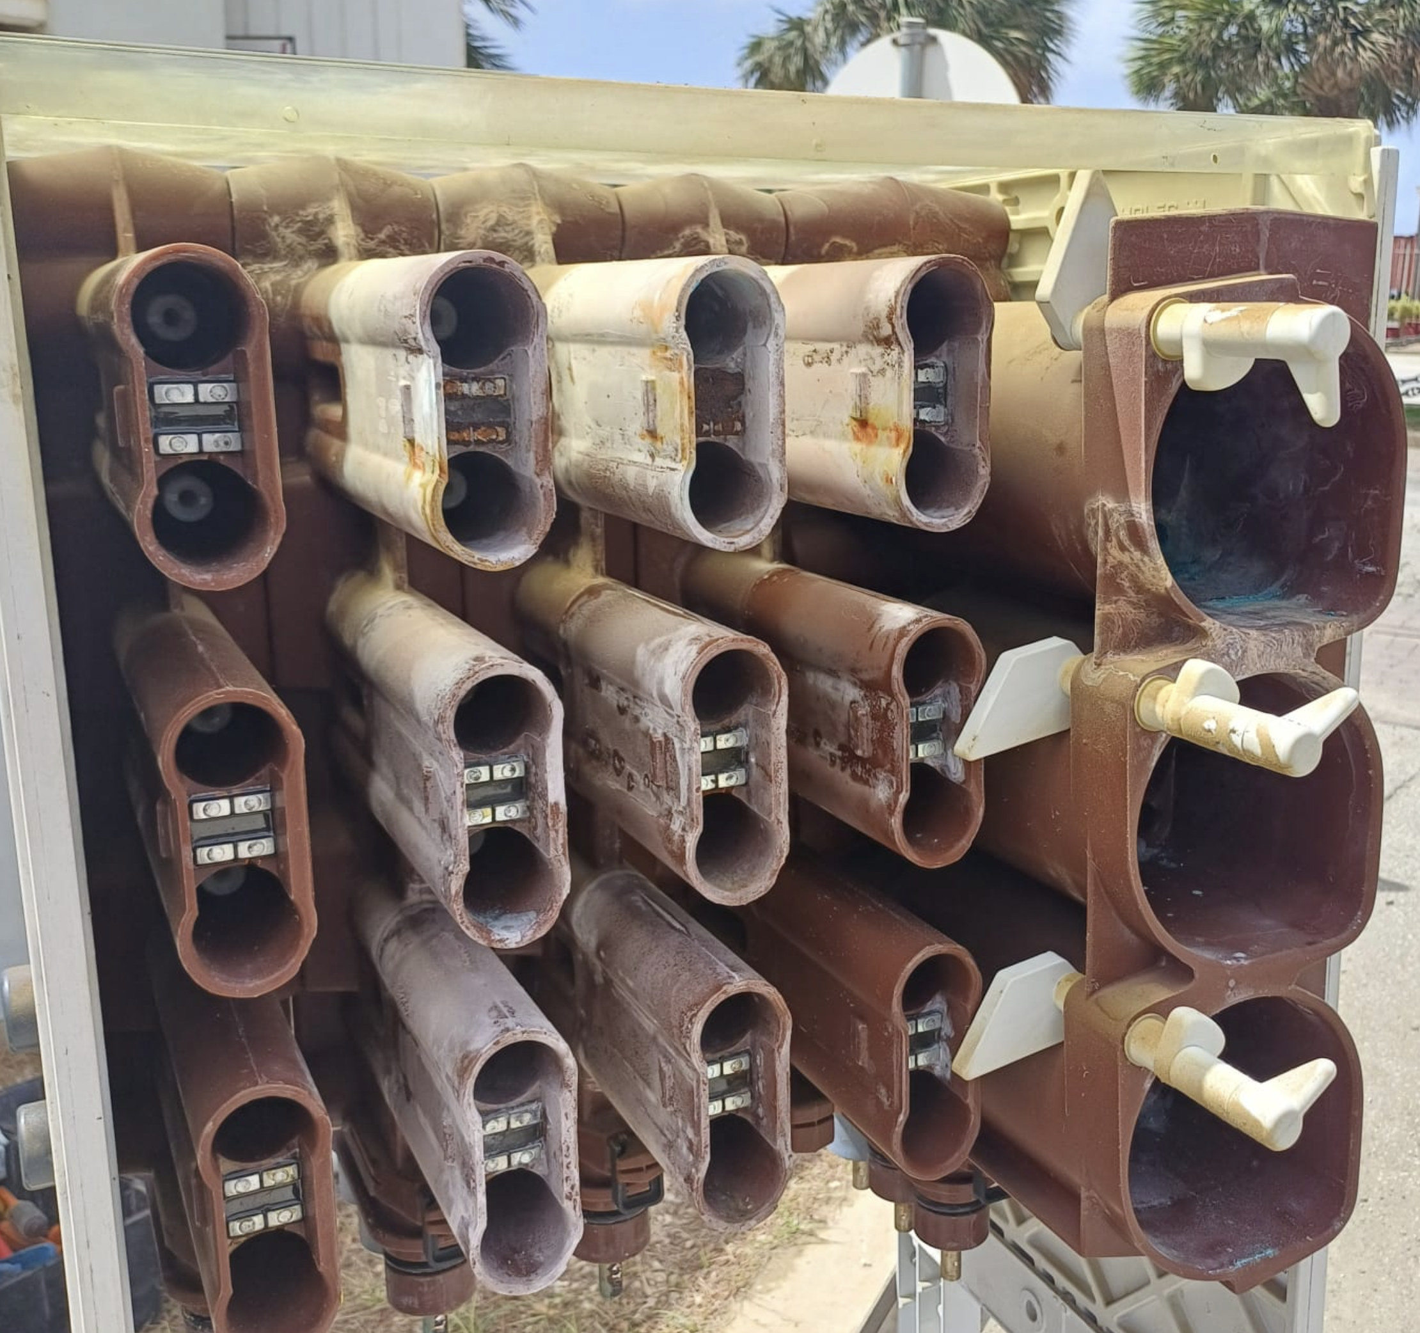
Recente storingen

Slide 15
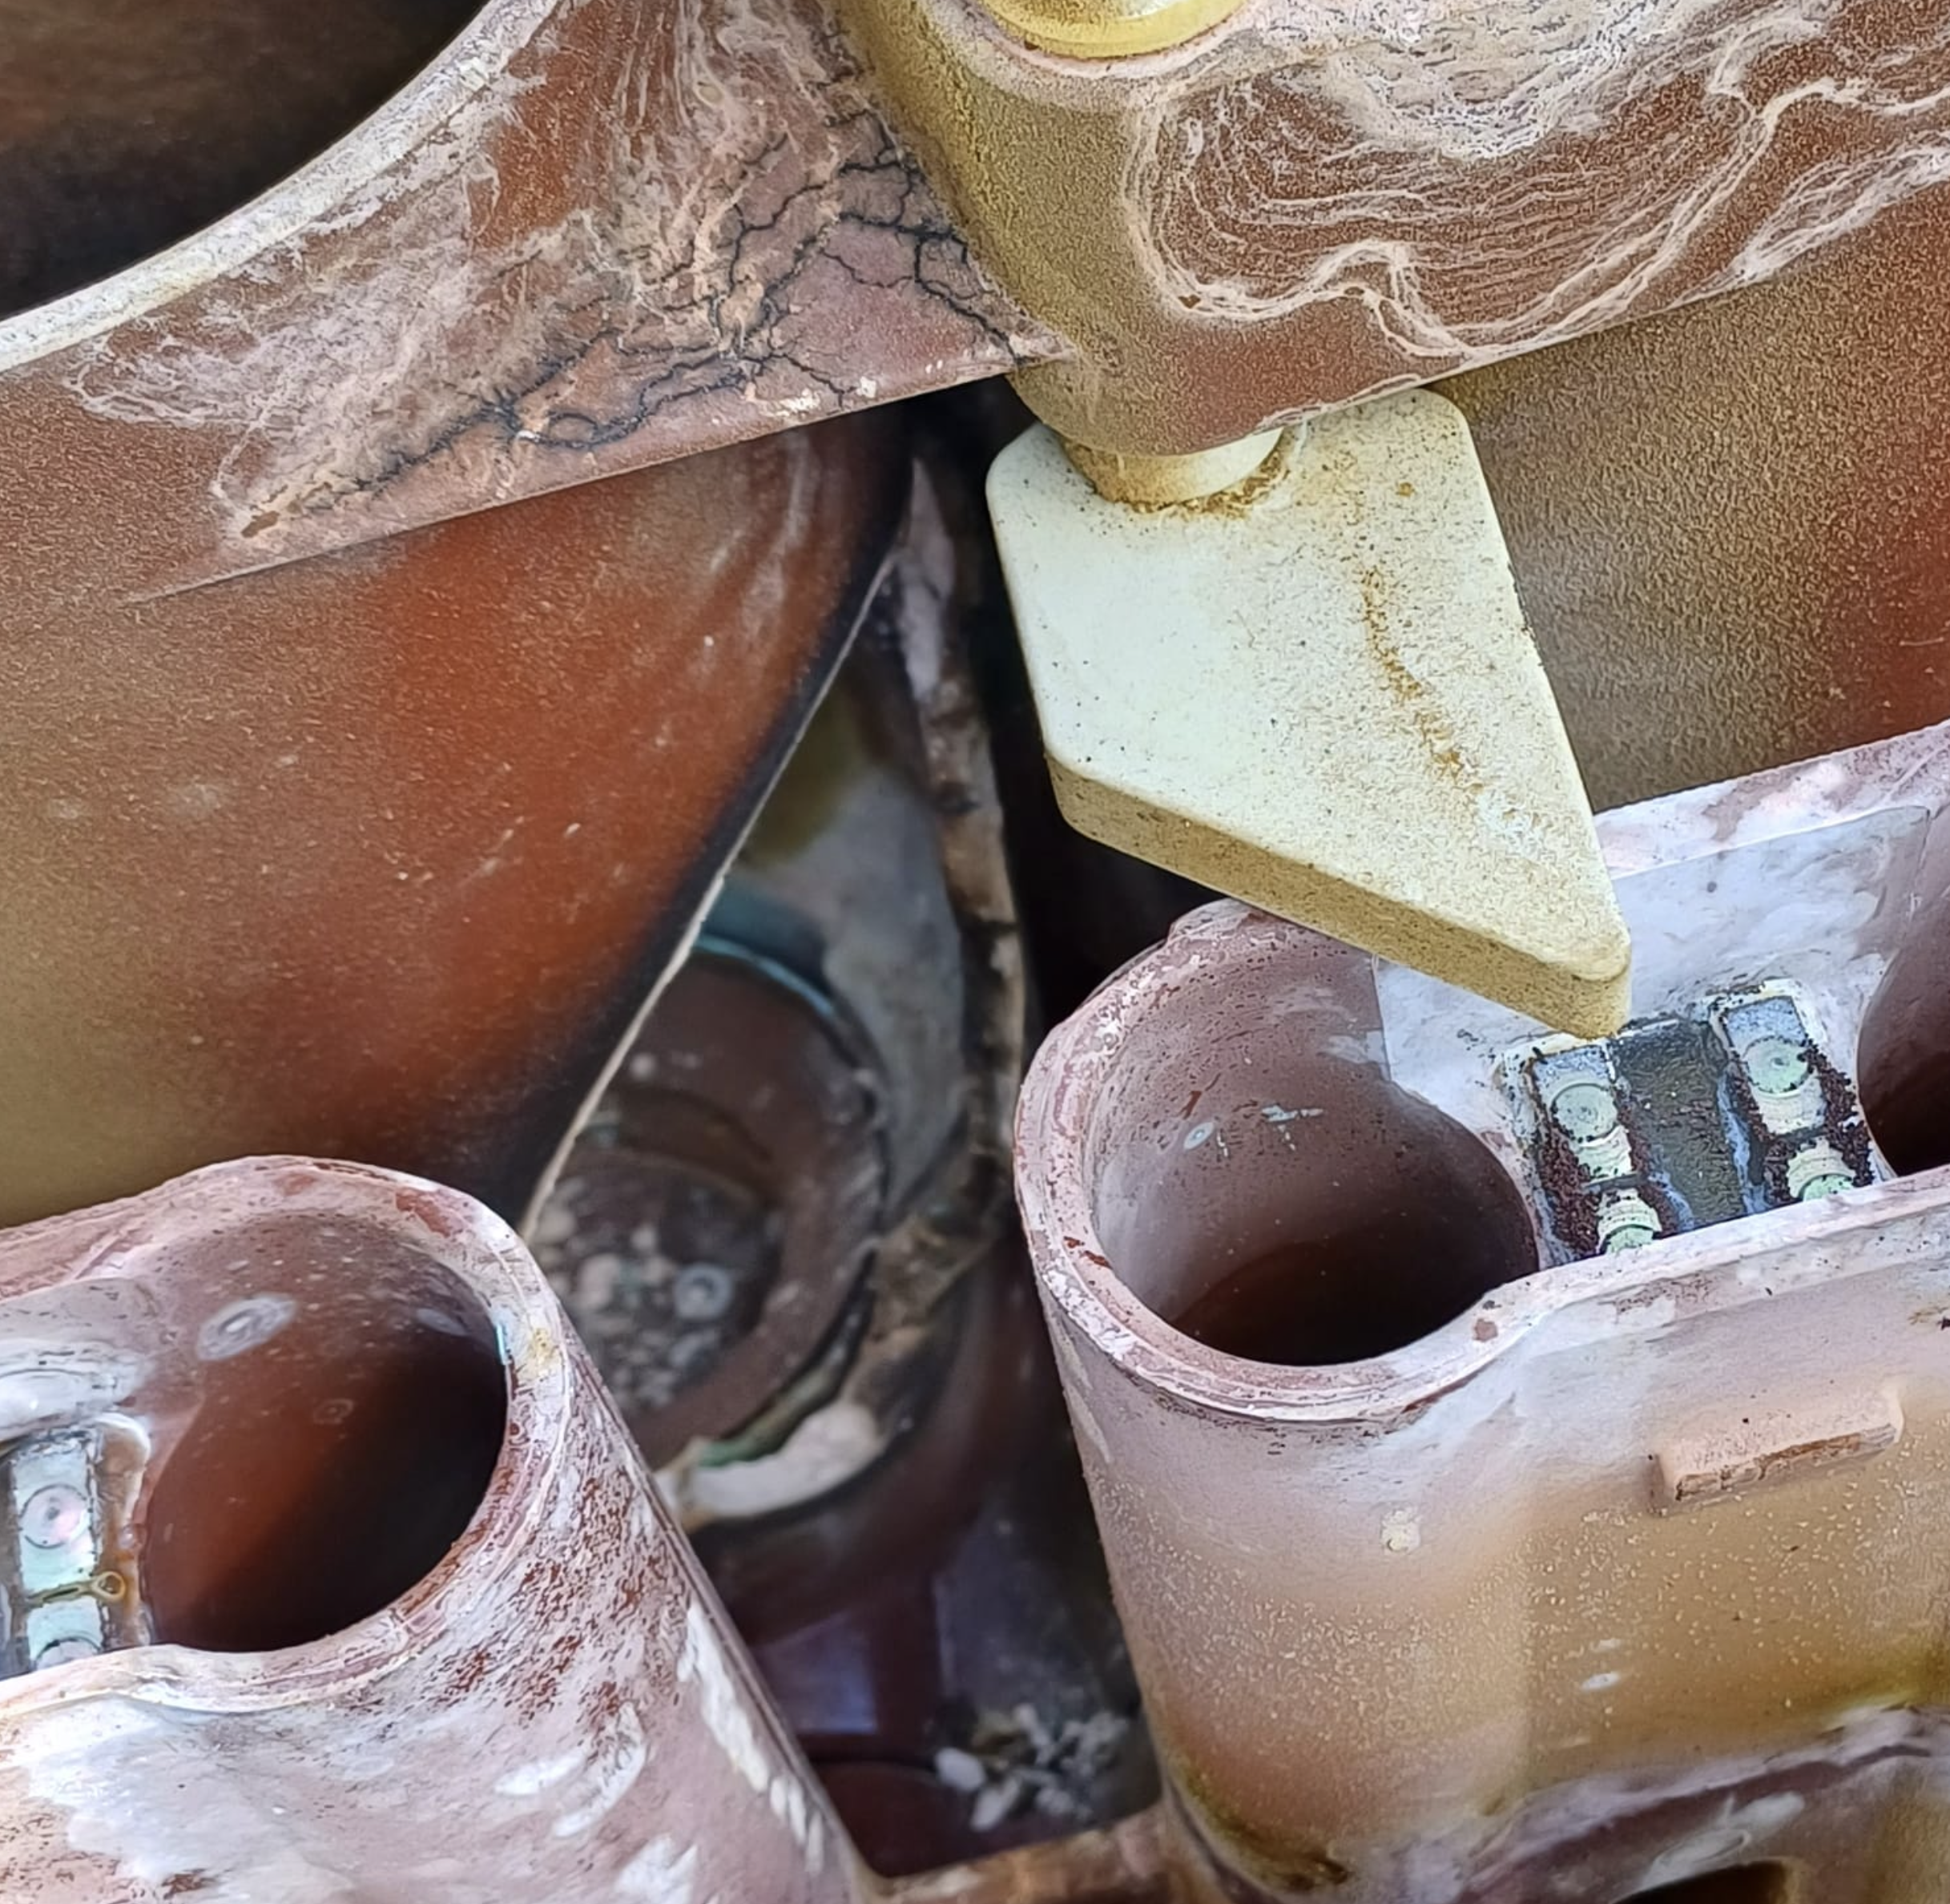
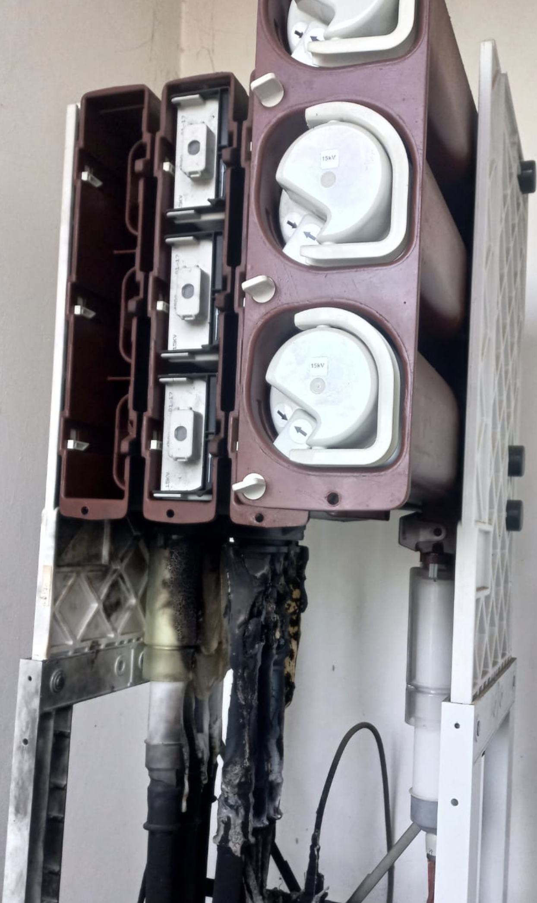
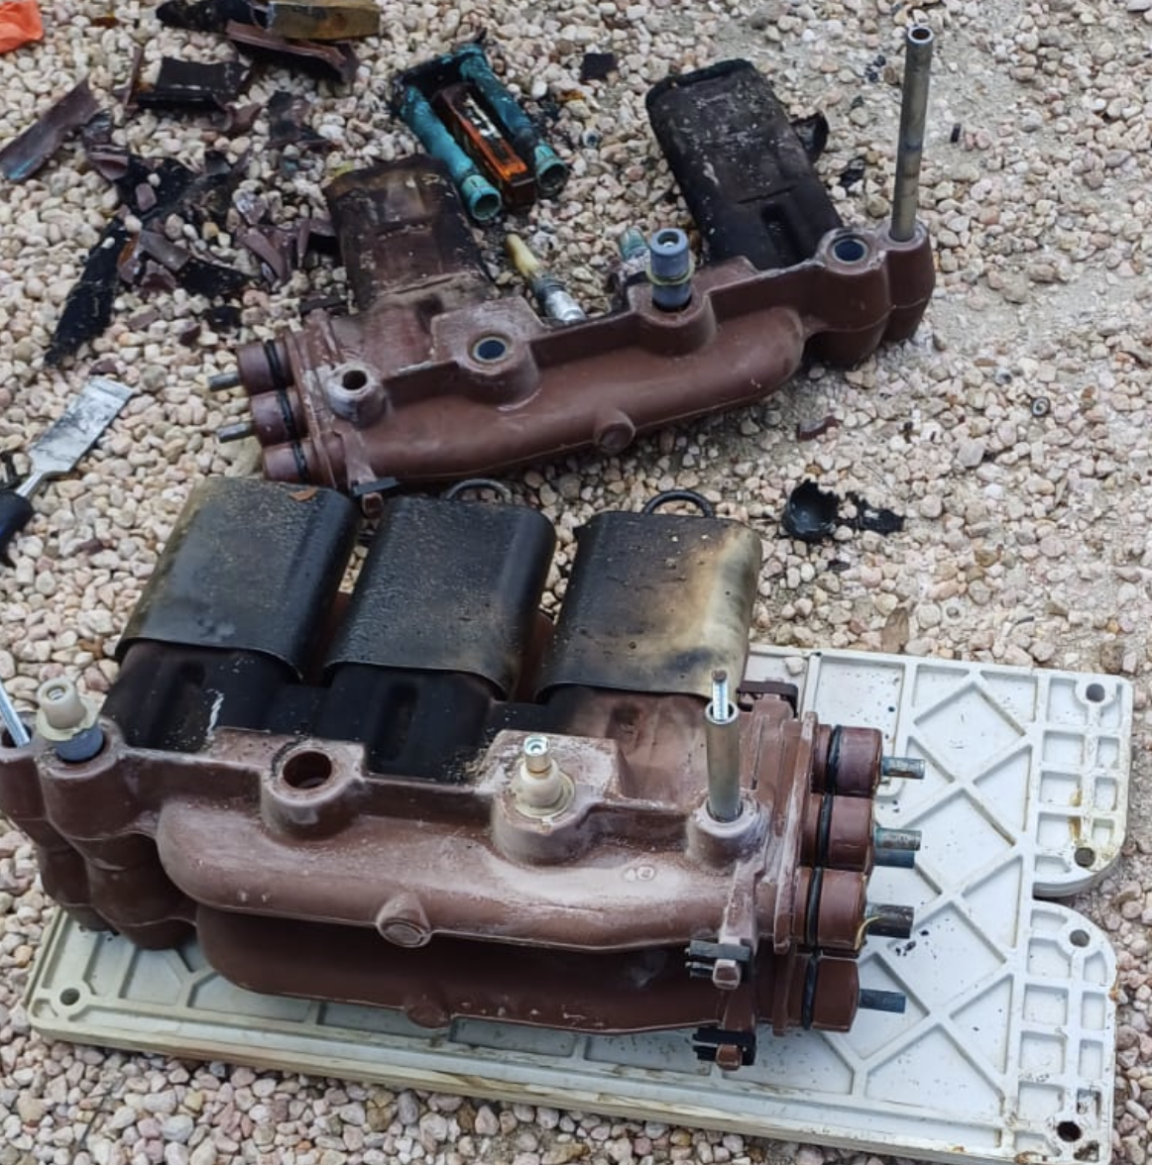
Recente storingen

Slide 16
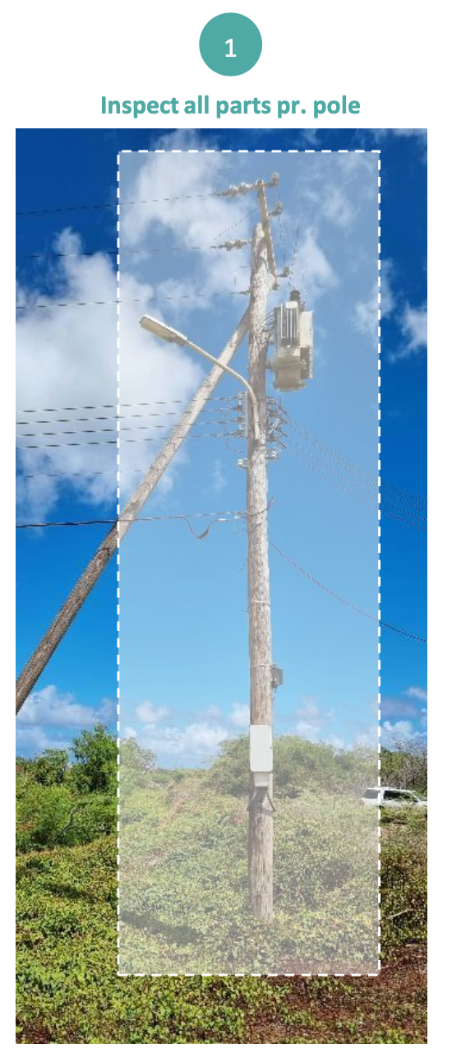
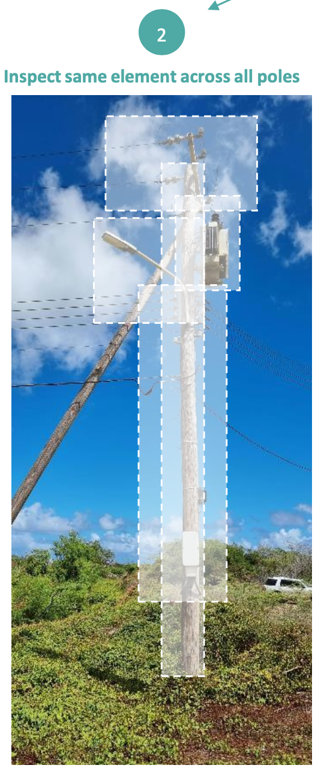
Dit kon niet zo doorgaan!
Ondernomen acties
In 2023 complete asset inventarisatie m.b.v. AI
Met als doel GIS-systeem zo accuraat mogelijk te krijgen
Van correctief naar preventief onderhoud
Twee ploegen continu met onderhoud bezig

Slide 17
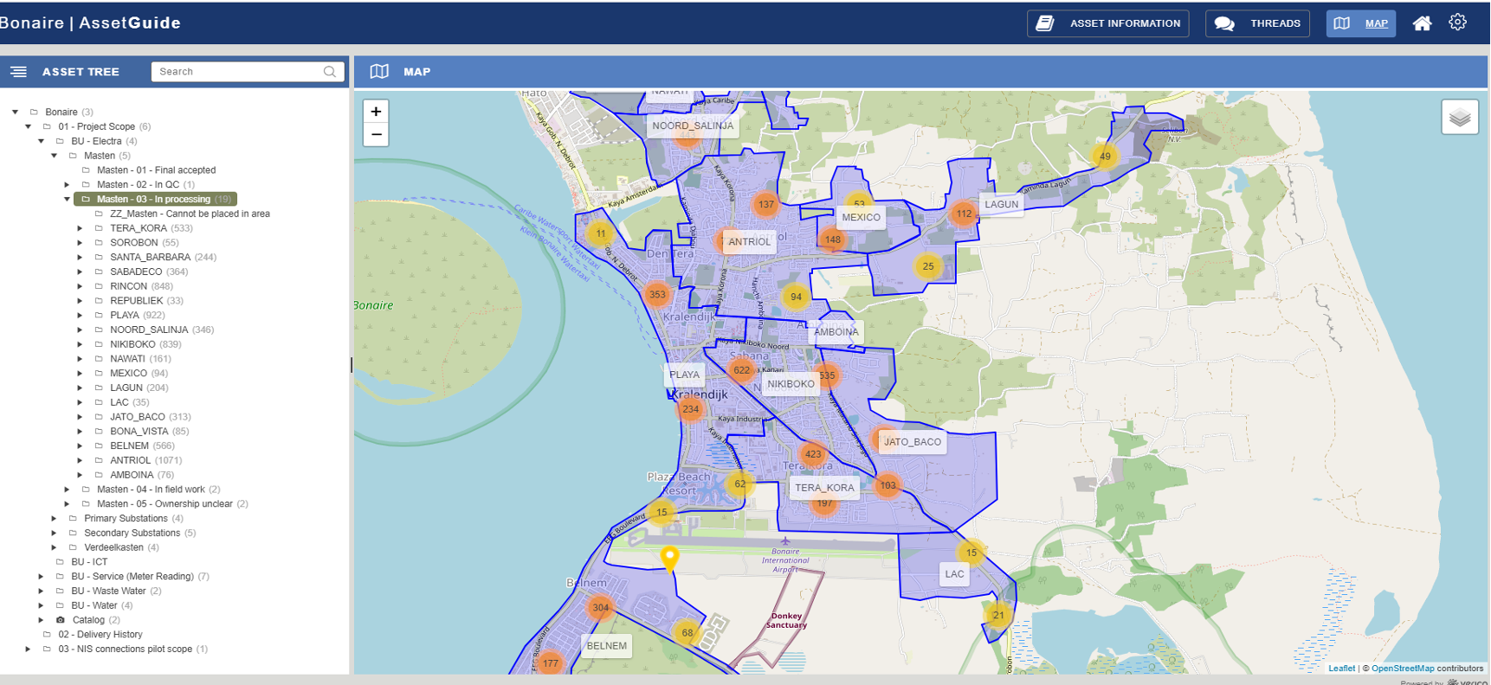
Niet alleen bovengronds maar ook in MS installaties
Daarna geanalyseerd

Slide 18
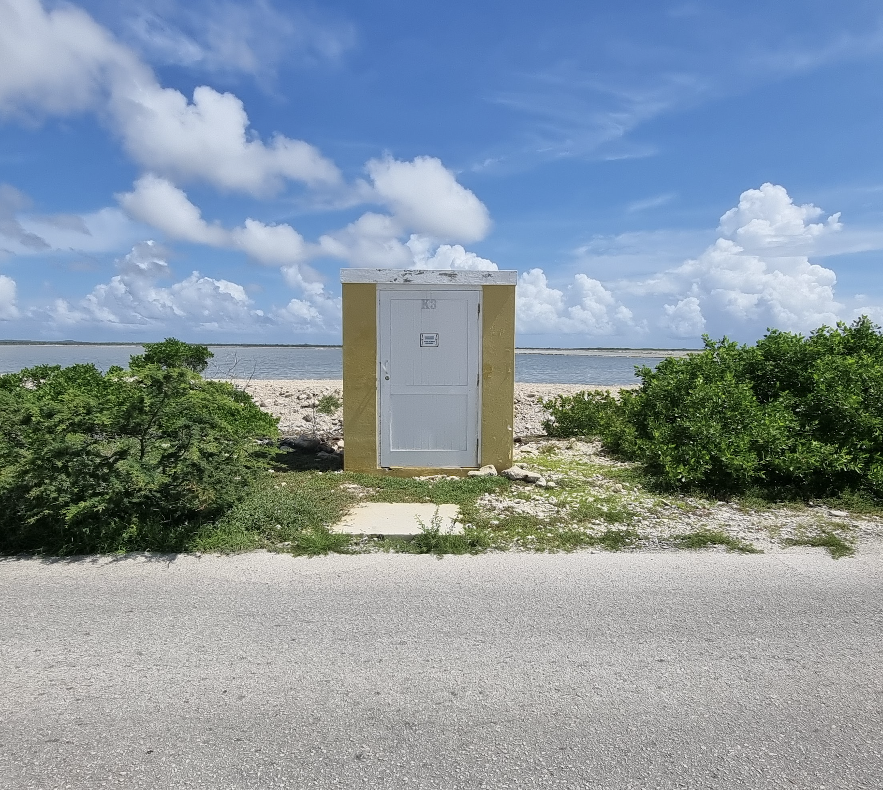
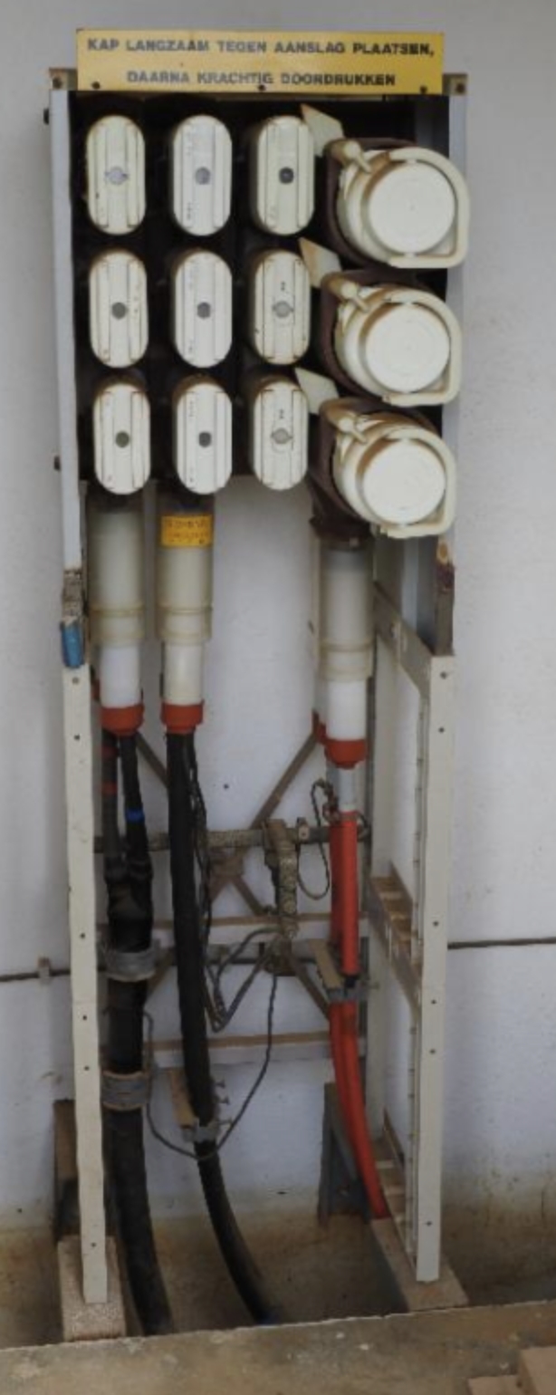
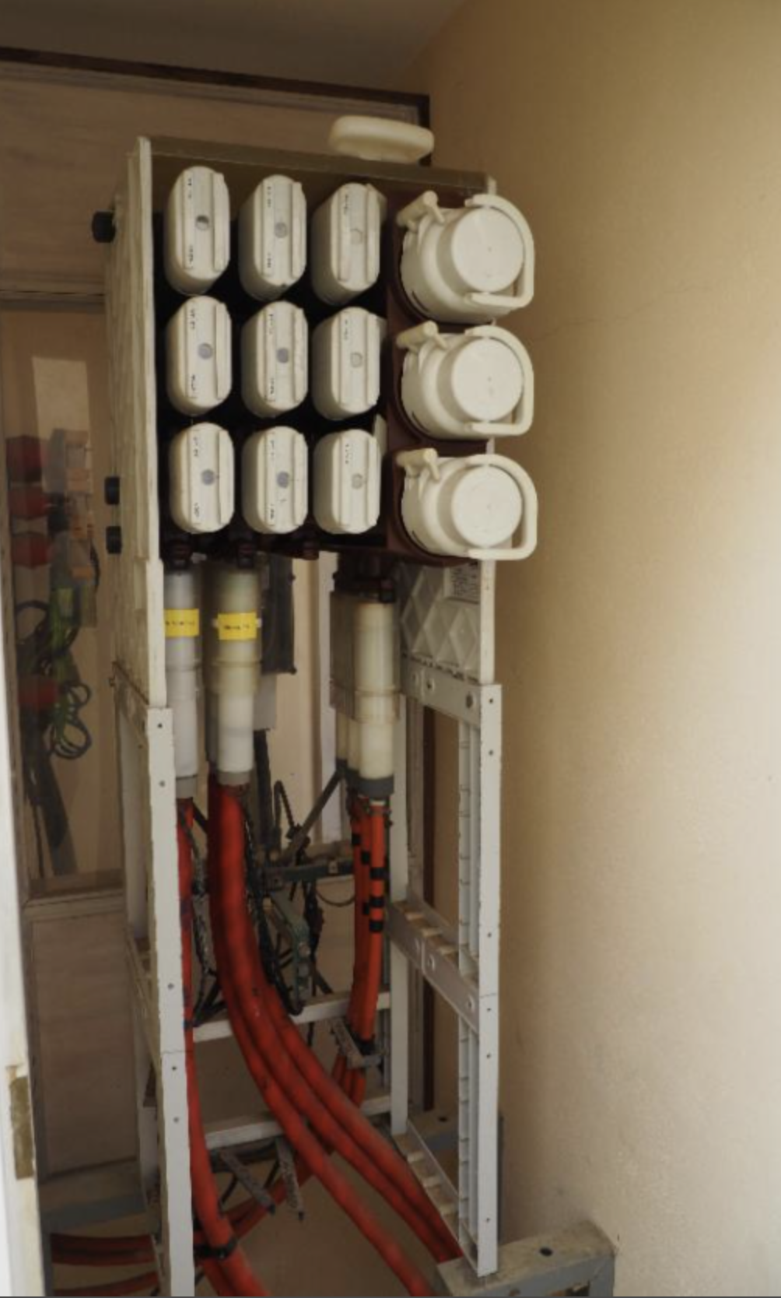
Opstellingscondities

Slide 19
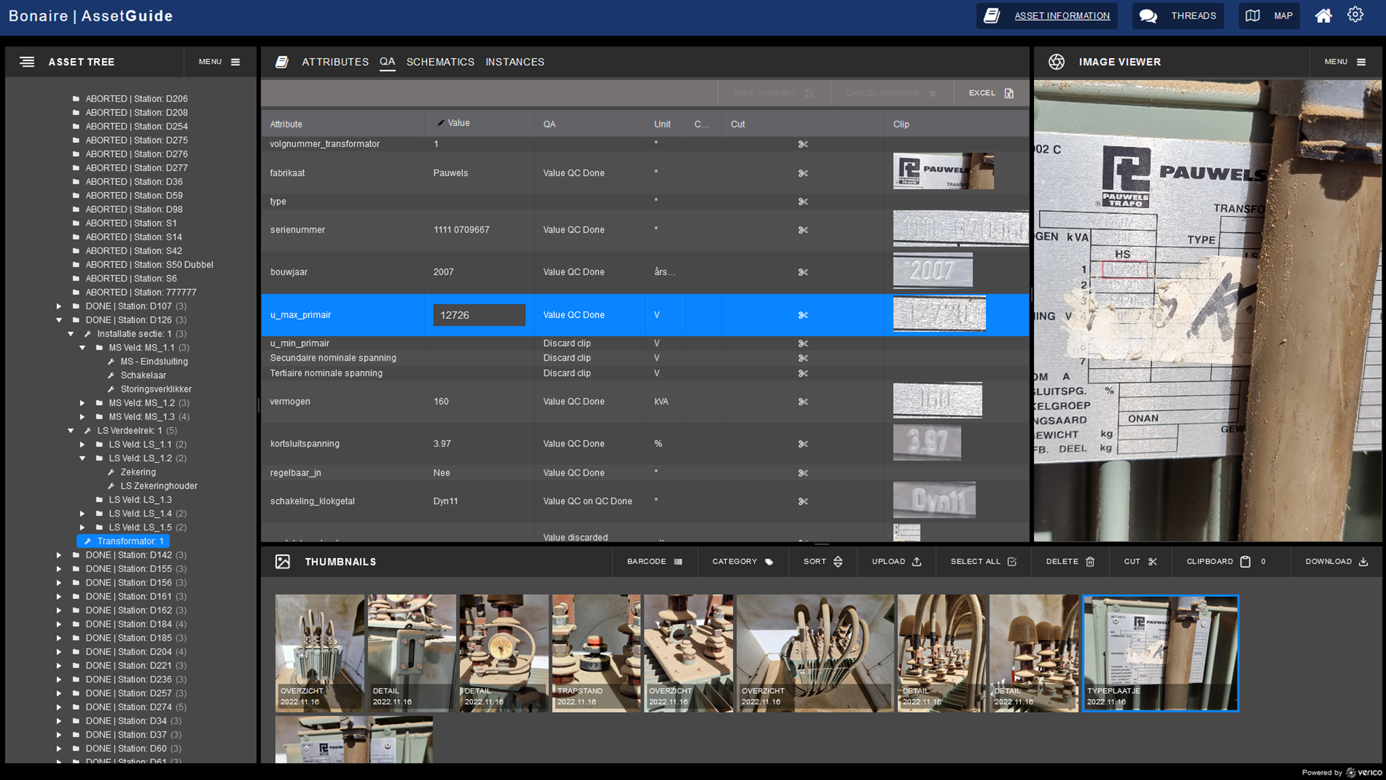
Eerst inventarisatie m.b.v. AI

Slide 20
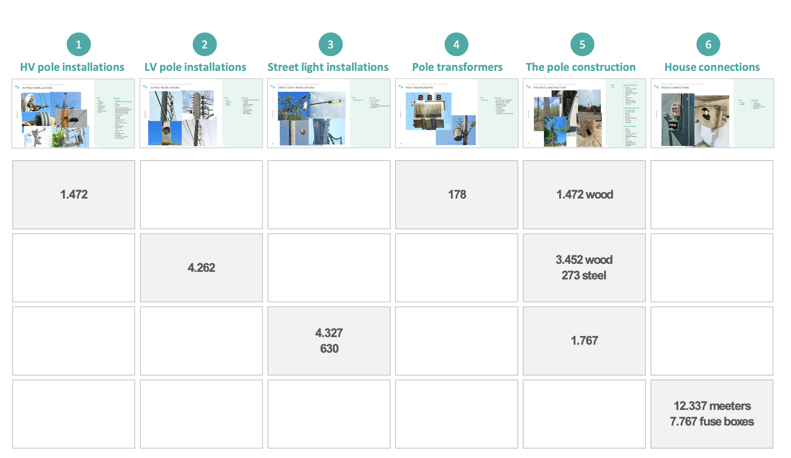
Daarna op impact geselecteerd

Slide 21
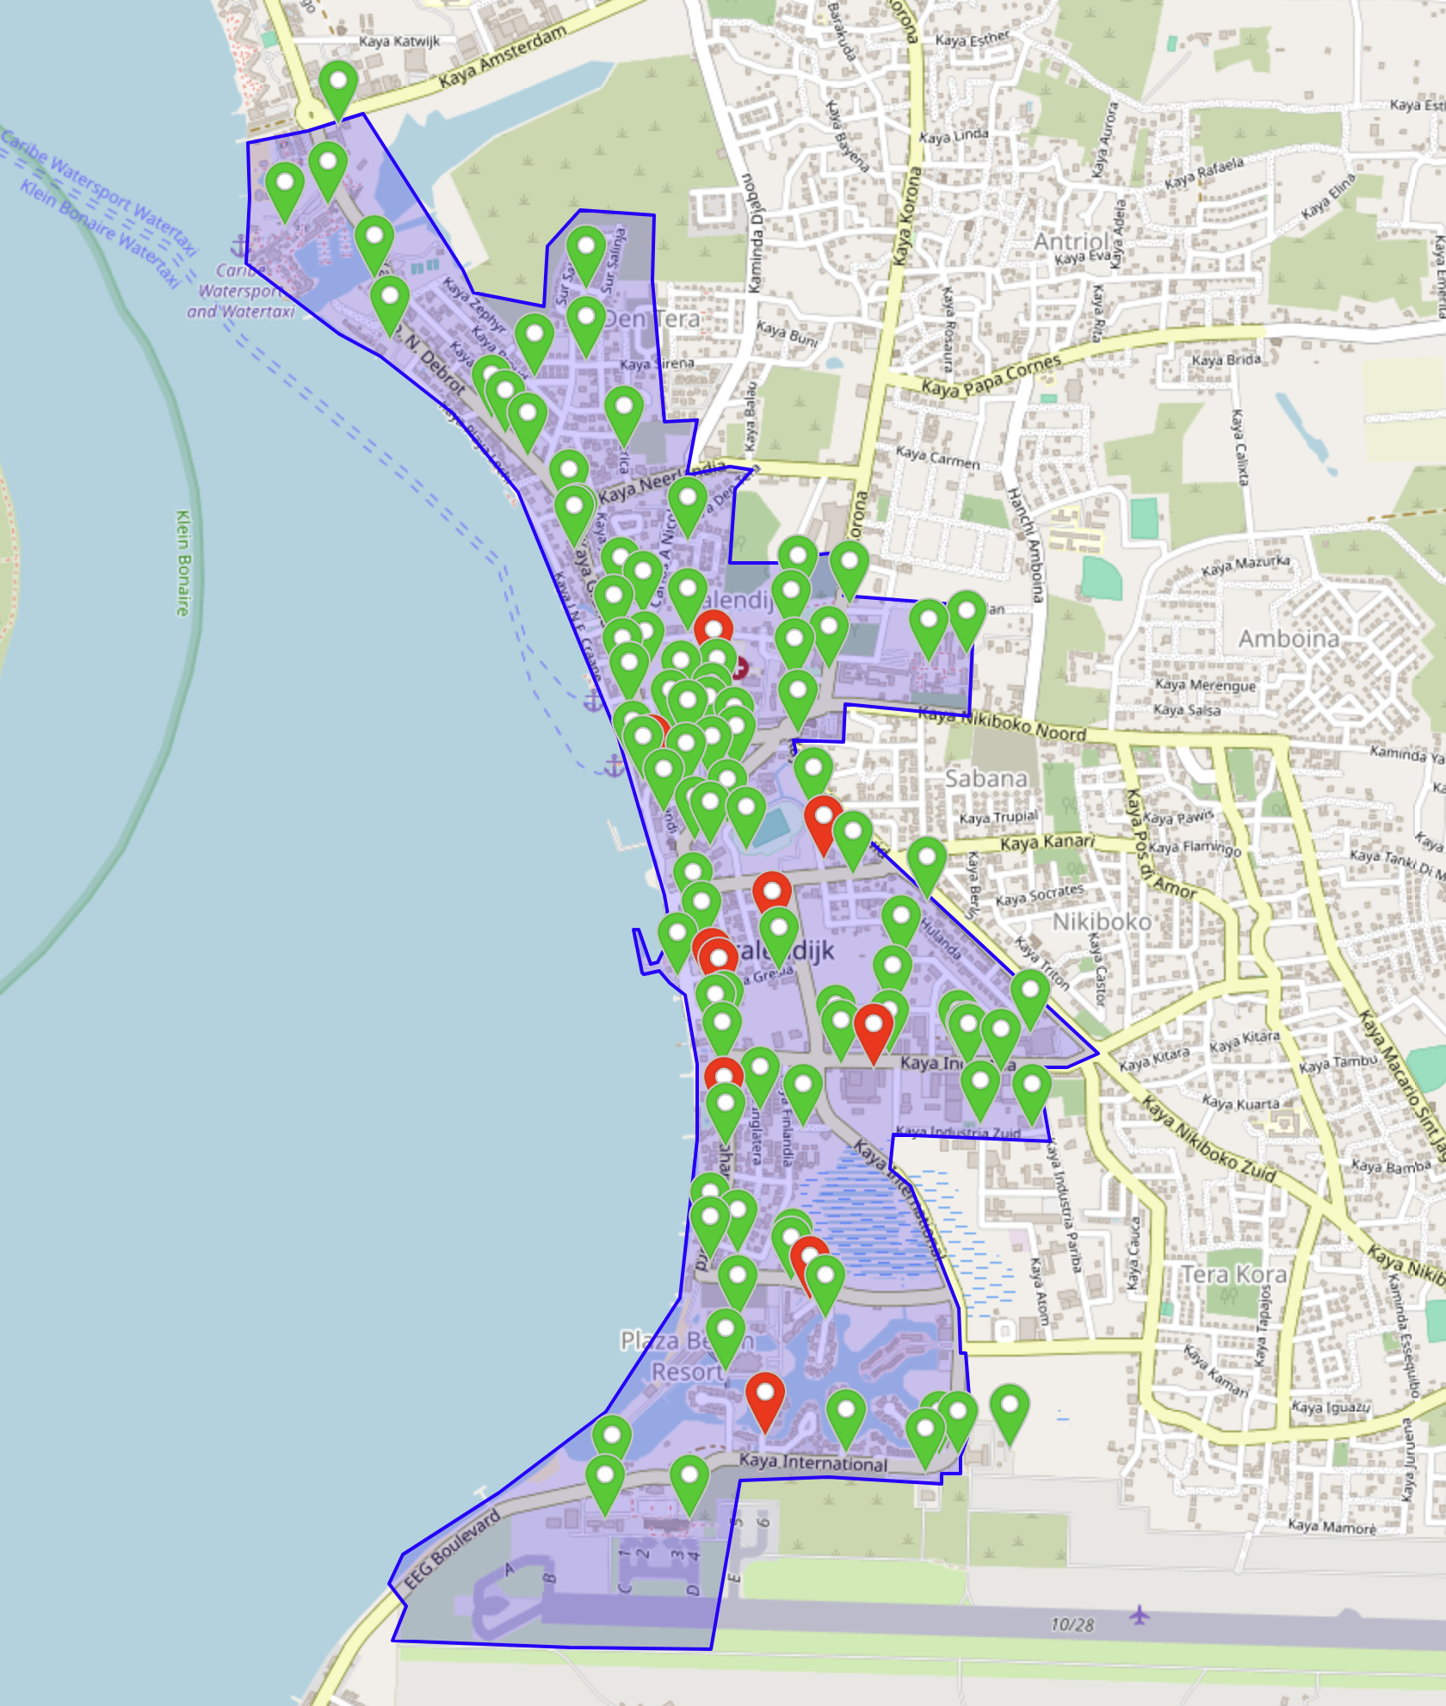
Impact analyse uitgevoerd op Magnefixen
AI analyse gaf aan dat 32 magnefixen niet in orde waren en vervangen moesten worden

Slide 22
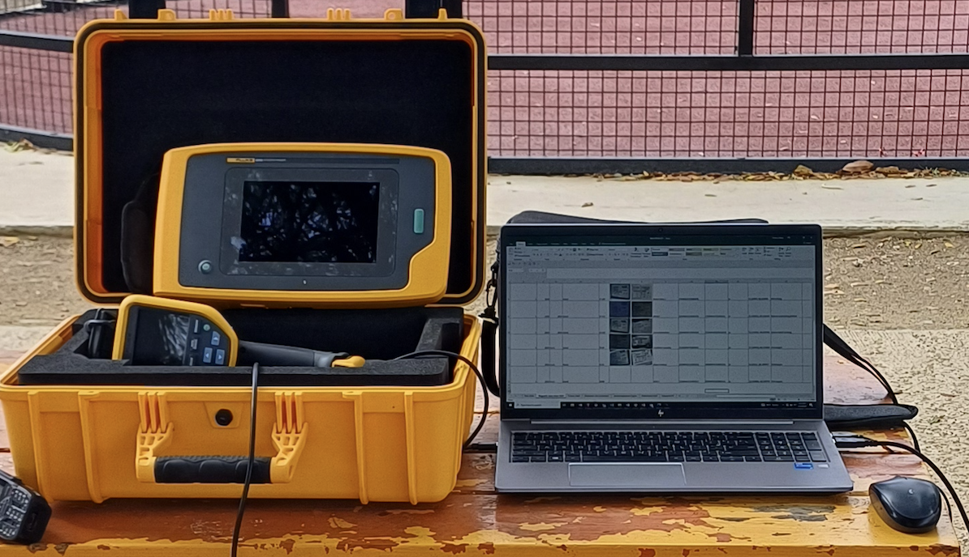
Uiteraard geloofden we de uitkomst niet
Notes:
Gerrit

Slide 23
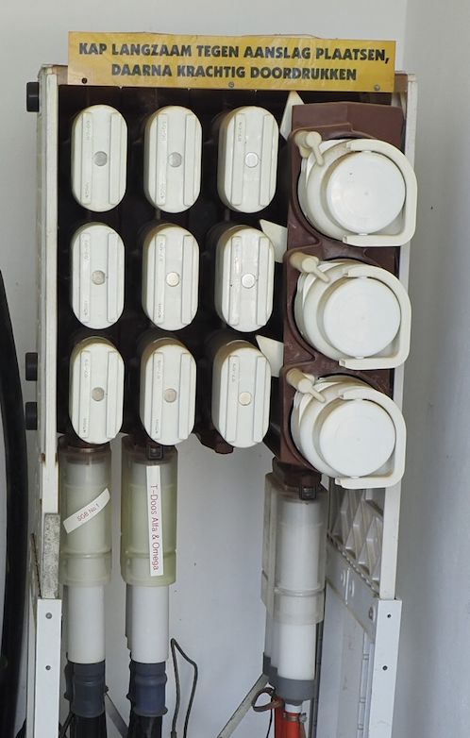
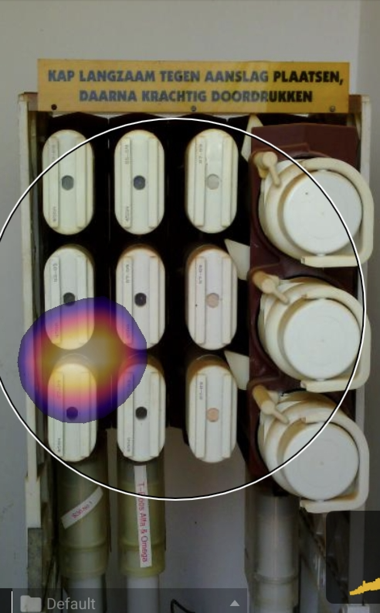
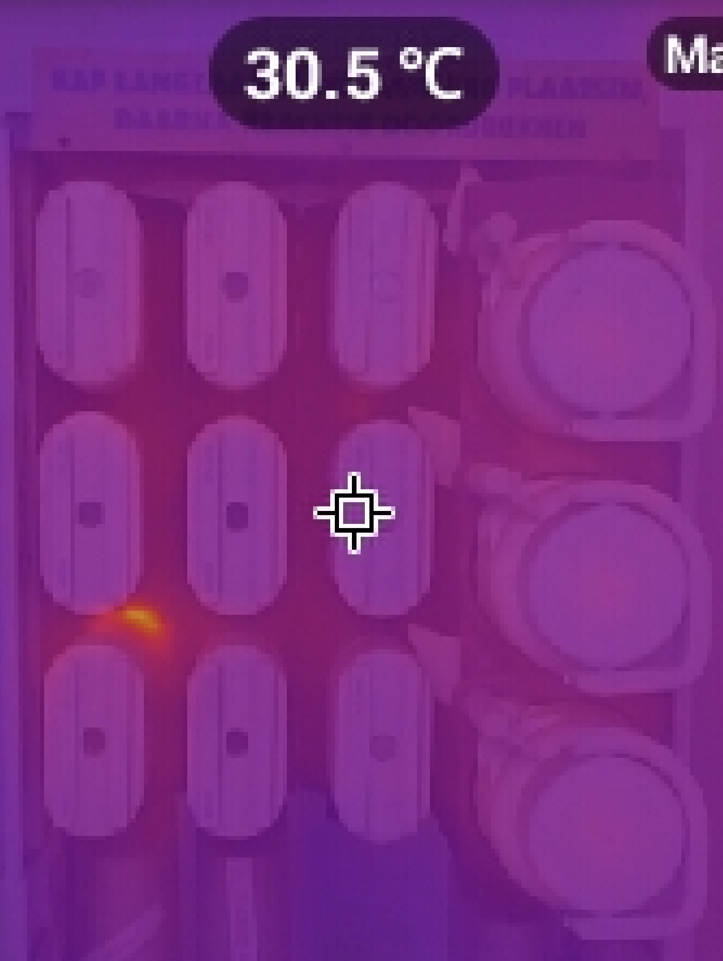
Eerste resultaten na nadere analyse
Nader onderzoek gaf ook aan dat er 32 niet in orde waren!
Vervangingsplan opgezet. Focus op correctief onderhoud.
Notes:
Gerrit

Slide 24
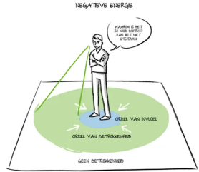
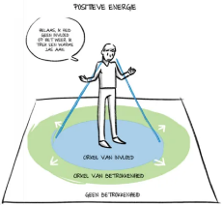
HS kwaliteit; van reactief (run to fail) naar proactief
De strategie van reactief naar proactief acteren door optimaal gebruik te maken van data
Storingsdata, kennis van medewerkers, inspecties
Reactief Proactief
Het overkomt ons
Het is niet anders
De zaken op zijn beloop laten
Ik hoor het wel
Het valt wel mee, er zijn ergere dingen
Weet je wat dat kost?
Geen capaciteit voorhanden
Data driven netbeheerder ●
De regie pakken ●
Inzicht verkrijgen, keuzes maken ●
We gaan er wat aan doen ●
Er zijn mogelijkheden genoeg ●
Operationele storingskosten structureel omlaag ●
Klanttevredenheid schiet omhoog ●
Motiverend ●
Dit willen we zelf, niet omdat ILT het vraagt ●

Slide 25
Conclusie
We waren in eerste instantie niet blij met de uitkomst van het toepassen van AI
Opdracht gegeven om door middel van AI alle assets verder te laten scannen en aan de hand daarvan een vervangingsplan te realiseren op basis van urgentie
Beleid is door het toepassen van AI aangepast
We gaan meer digitalisering in het net toepassen

Slide 26
Waarom doen we dit ?
Om meer inzicht in onze netwerken te krijgen
Om de energietransitie te kunnen beheersen
Om de groei in onze netwerken beter te managen
Om veel meer van correctief naar preventief onderhoud te gaan
Om de juiste investeringen te kunnen doen
Om de druk op de organisatie te verlichten
Notes:
Gerrit

Slide 27
OT. (Digitalisering Netwerk)
OT
toekomst
E Smart
Smartlink
GIS
GridVis .
Vision Cloud Solution.
AMI
Vision Network
SCG Smart Cable Guard
.
GAIA LV Network Design
Power Quality meters
Scada
Notes:
Gerrit

Slide 28





